Slide 1

Современный JavaScript
Знакомство со стандартом ES2015 и некоторыми его возможностями

Slide 2
План урока
Стандарты JavaScript.
Объявление переменных.
Деструктуризация массивов и объектов.
Функции.
Шаблонные строки.

Slide 3
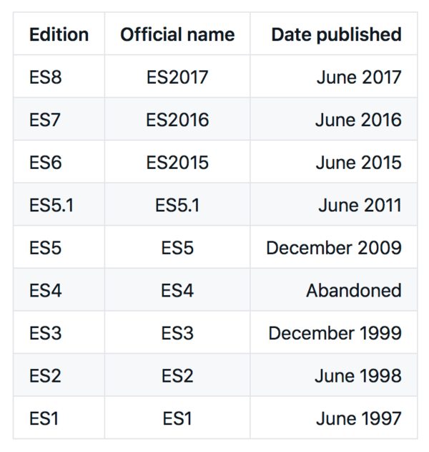
Стандарты ECMAScript

Slide 4
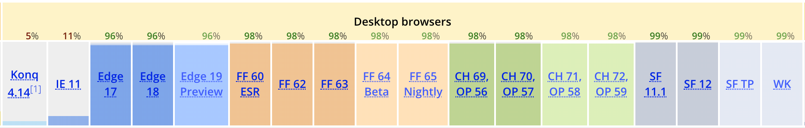
Поддержка стандарта ES2015

Slide 5


Возможности ES2015
на практике

Slide 6
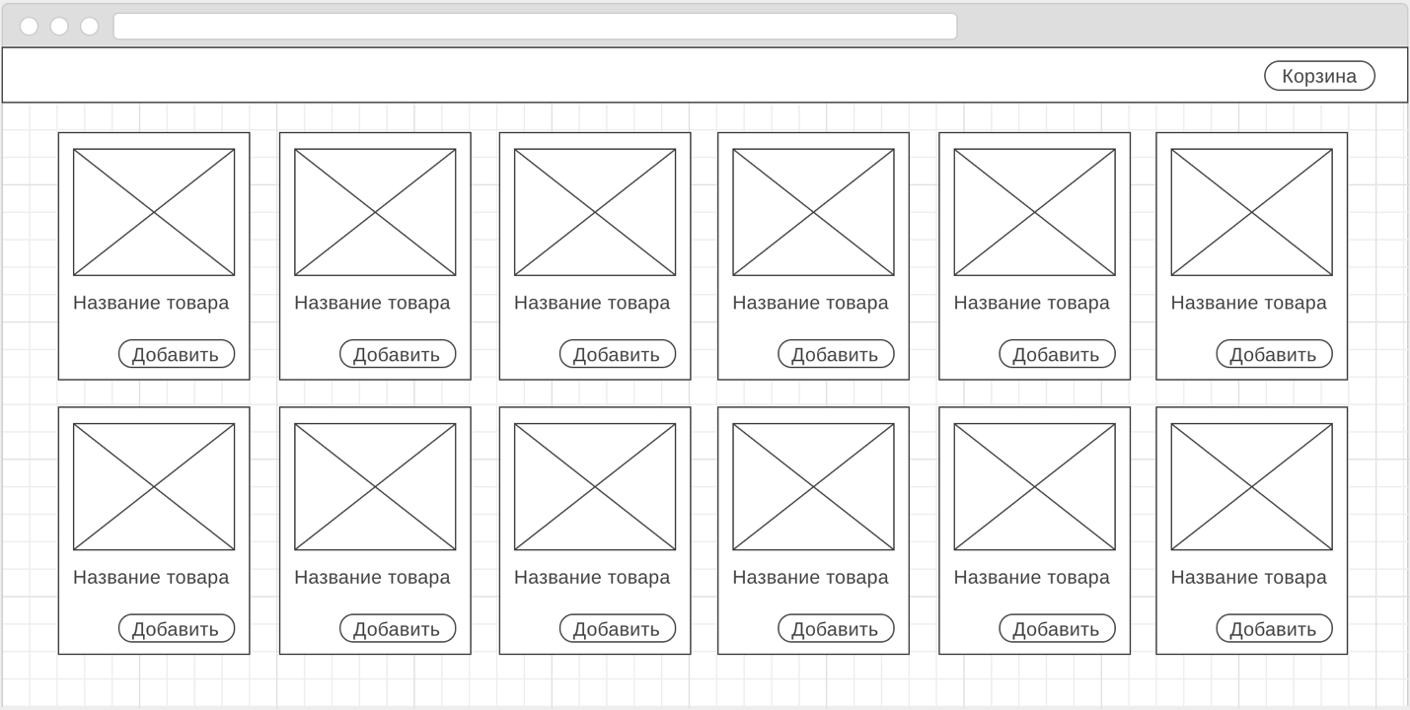
Интернет-магазин

Slide 7
Практическое задание
Добавьте стили для верхнего меню, товара, списка товаров и кнопки вызова корзины.
Добавьте значения по умолчанию для аргументов функции. Как можно упростить или сократить запись функций?
* Сейчас после каждого товара на странице выводится запятая. Из-за чего это происходит? Как это исправить?

Slide 8
На следующем уроке
Объектно-ориентированное программирование
Три главных принципа ООП
Классы в ES2015

